Slide 1
TILLSAMMANS
GÖR VI
VÄSTSVERIGE STARKARE
Gunilla Grahn-Hinnfors ansvarig stadsutveckling

Slide 2
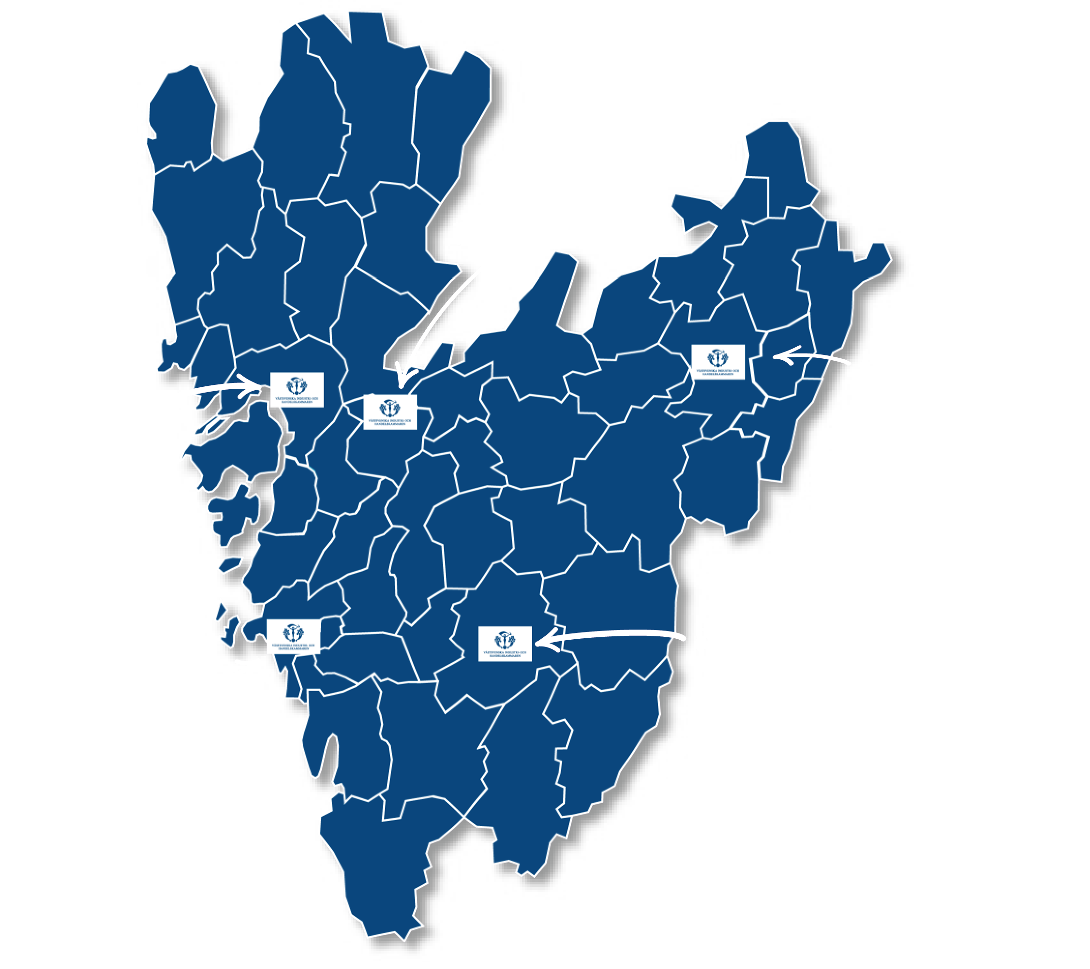
Medlemsorganisation sedan 1661.
2900 medlemmar. medlemsföretag! Rekord sedan starten 1661!
Notes:
Regionalt fokus
Det är inte länder som konkurrerar med varandra om kompetens och investeringar. Det är regionen.
Det är Västsverige mot Vancouver. Det är Göteborg mot Melbourne.
Vårt arbete utgår från Västsverige vilket är Västra Götalands län med 49 kommuner samt Kungsbacka och Varbergs kommuner i Hallands län.
Vi har vårt huvudkontor i Göteborg men finns även i Uddevalla, Trollhättan, Skövde, Borås och Stockholm.
Tillsammans är vi 70 anställda som jobbar för våra 2 700 medlemsföretag.

Slide 3
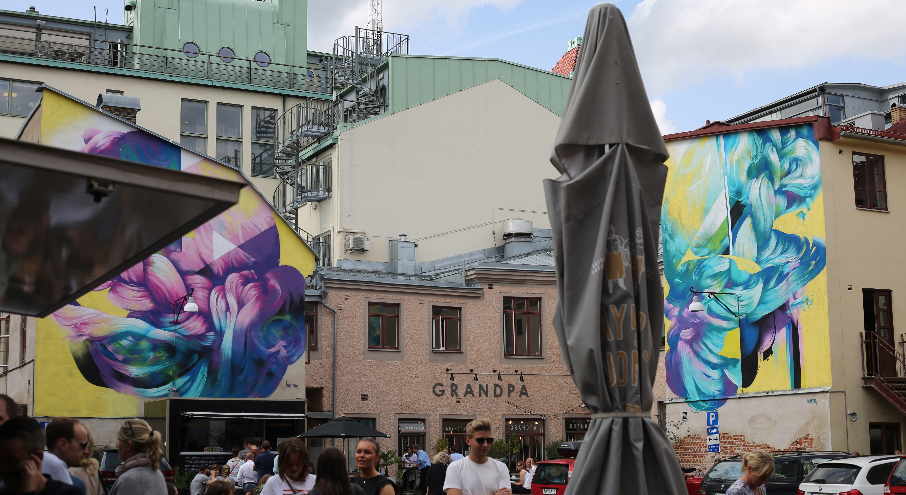
GÖTEBORG SKA BLI EN MILJONSTD I EN REGION MED TRE MILJONER INVÅNARE

Slide 4
Fördelar med staden
Delning
Matchning
Lärande

Slide 5
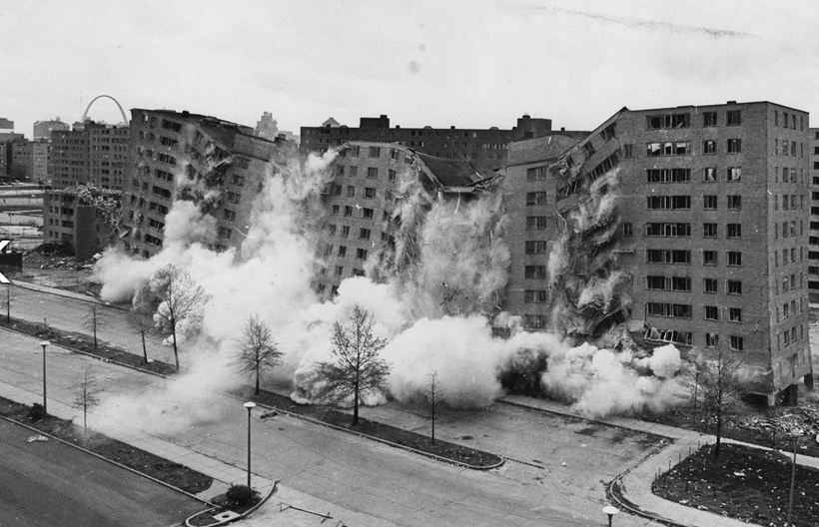
Alternativet stå still finns inte

Slide 6
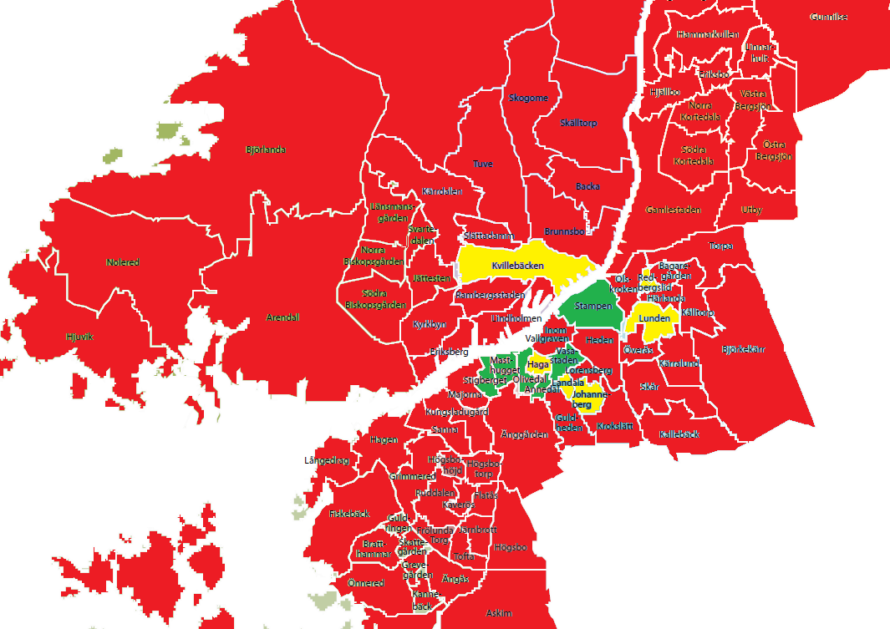
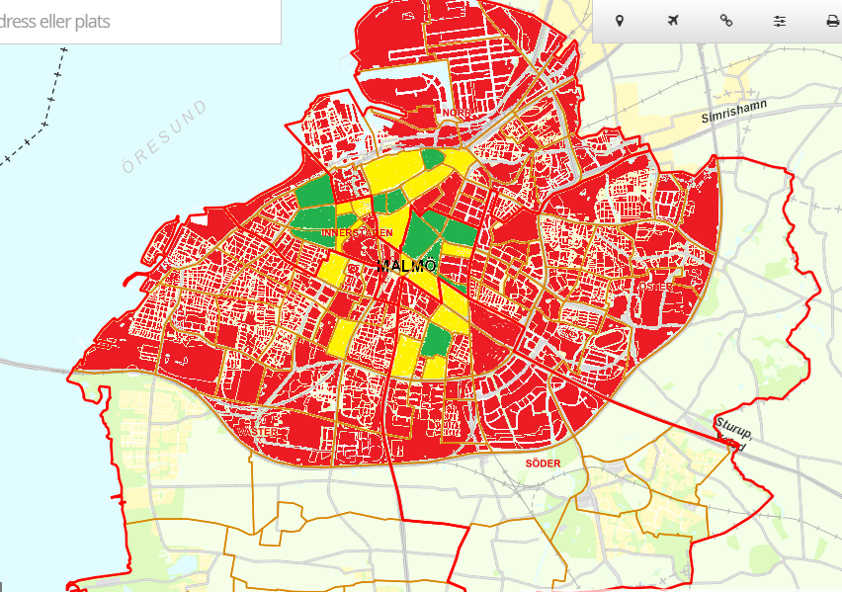
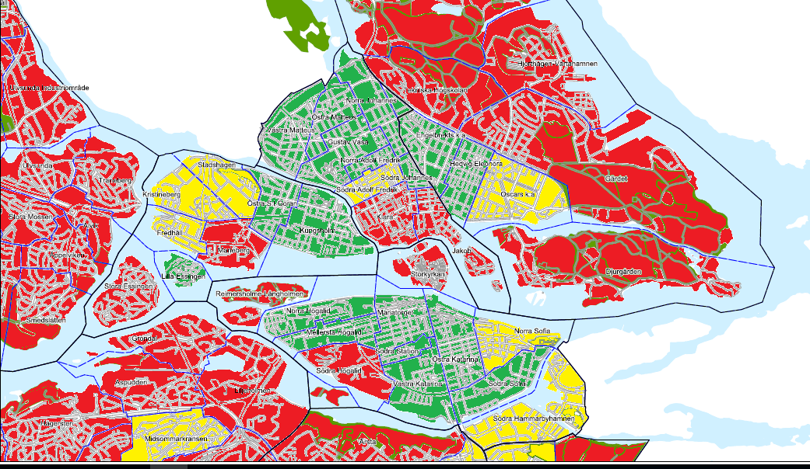
Göteborg är är glest

Slide 7



GÖTEBORG halkar efter
1 200 000
Regionförstoring 1970-2015
1 000 000
800 000
99 085
681 181
600 000
400 000
682 594
237 125
427 818
200 000
172 923
0
Göteborg
Malmö
Stockholm
Geografisk expansion
Förtätning

Slide 8
Västsverige behöver en större arbetsmarknadsregion
2 av 5 järnvägslinjerna till Göteborg har i princip museistandard
Notes:
Bohusbanan och Boråsbanan tillhör Sveriges sämsta järnvägar. Båda ligger i stora pendlingsstråk till Gbg.
Handelskammaren verkar för att en höghastighetsbana byggs med stopp vid Landvetter och i Borås.
Med den nya tågförbindelsen till Trollhättan går det att pendla på cirka 30 minuter. Samma sträcka mellan Uddevalla och Gbg tar 1 timme. Även stambanorna behöver stärkas med nya spår.
Sträckan Göteborg–Borås är ett av Sveriges största pendlingsstråk med 9,5 miljoner pendlare per år.

Slide 9
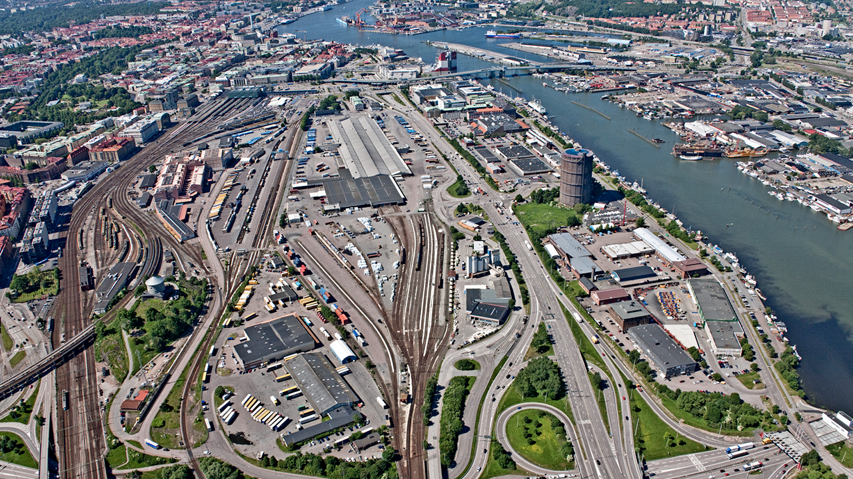
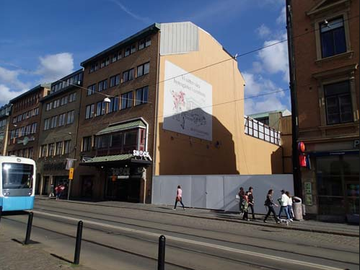
1. Bygg igen hålen i innerstaden
Bild: Per Hallén
Notes:
Dagens Gullbergsvass – ett område helt dominerat av infrastruktur och olika logistiklösningar

Slide 10
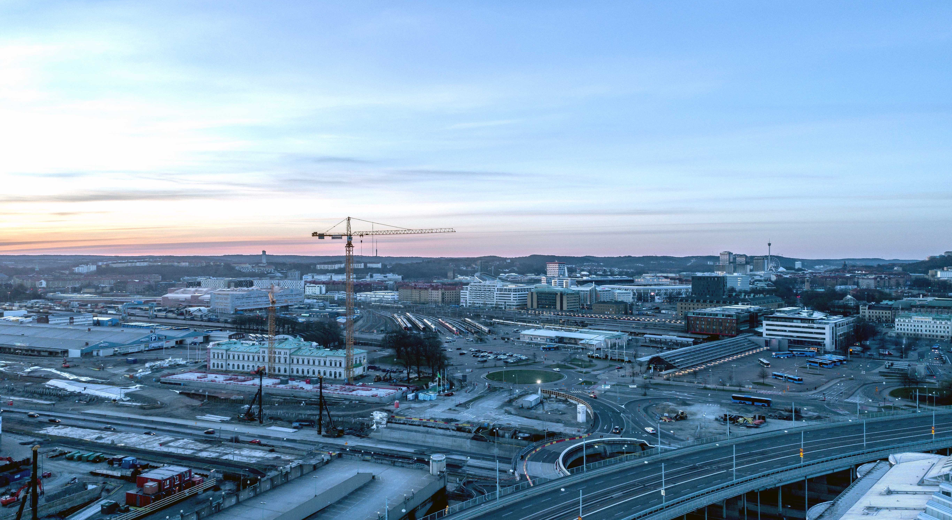
Bild: Per Pixel Petersson

Slide 11
Bild: Tomorrow

Slide 12
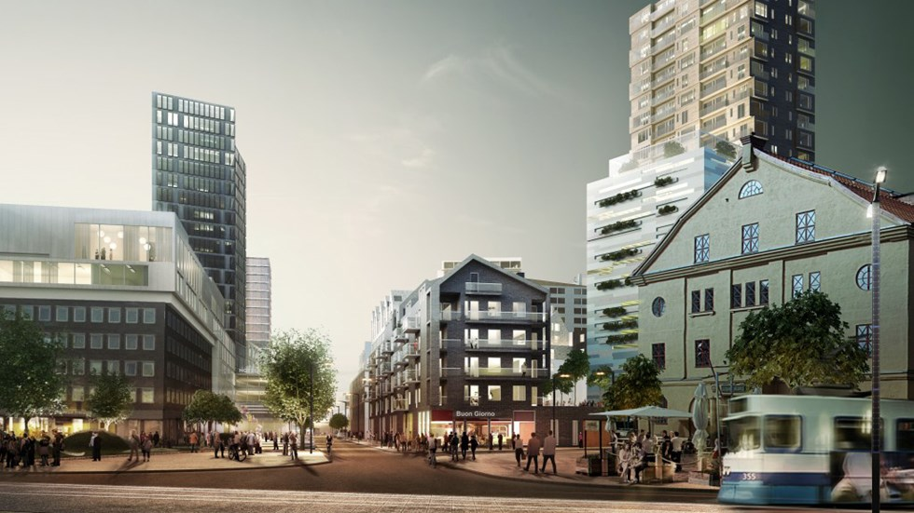
Masthuggskajen

Slide 13
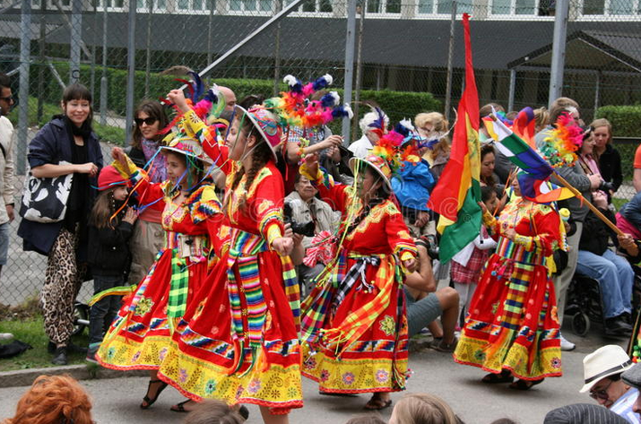
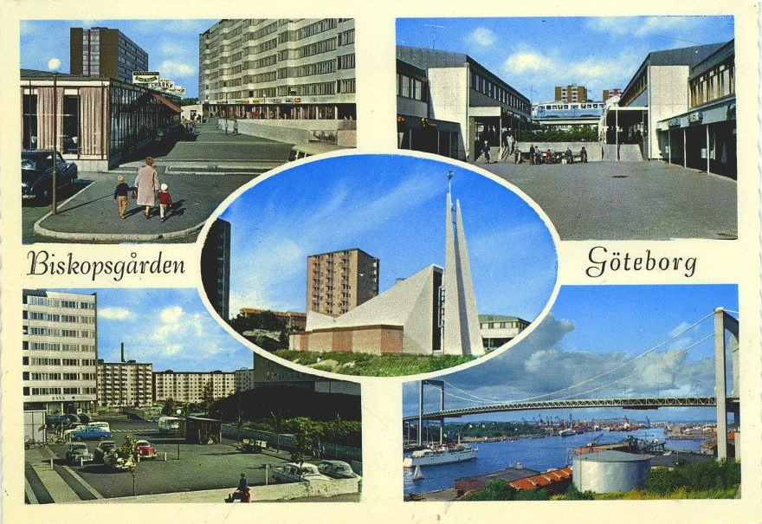
2. Glöm inte bort ytterstaden

Slide 14
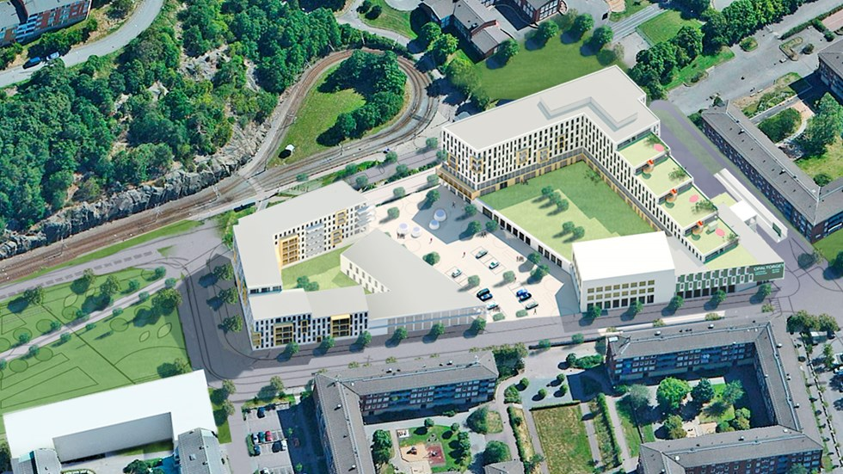
Opaltorget och Tynnered – projekt
BoStad 2021
1050 nya bostäder torg, park och kyrka
Bild: Krook & Tjäder
Notes:
BoStad 20121 – 7000 extra lägenheter utöver ordinarie byggnationer ska vara klara till 2021, bostäder byggs på 31 platser i Gbg. Gbgs Stad utvecklar staden ihop med privata och kommunala byggbolag, både hyres och bostadsrätter byggs. Parallella plan- och genomförande processer testas här för snabbare takt.
Byggandet av det nya Opaltorget är i full gång. Våren 2016 togs det första spadtaget på Opaltorget. Under hösten har arbetet kommit en bra bit på väg med rivning av Opalkyrkan och Smaragdgatans förskola, för att ge plats för det stora nya torget. Våren 2017 fortsätter arbetet med förberedelser för ett tillfälligt torg som ska ersätta det nuvarande torget under byggperioden.
Det nya Opaltorget, 500 av bostäderna som är runt om torget, den nya Opalkyrkan samt den nya parken beräknas vara färdigt i slutet av 2020.
De resterande 550 bostäderna ska byggas vid Briljantgatan, Smaragdgatan och Rubingatan. Bostäderna vid Briljantgatan och Smaragdgatan består sammanlagt av 350 bostäder och ingår i BoStad2021.

Slide 15
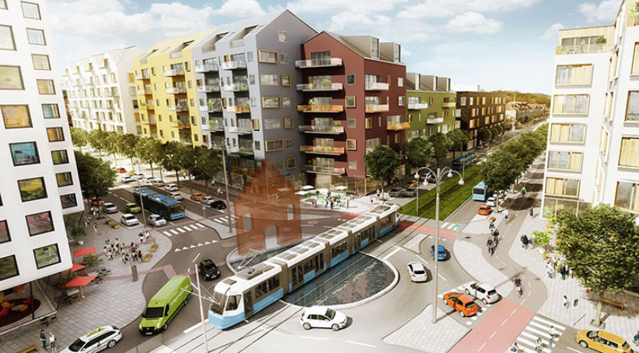
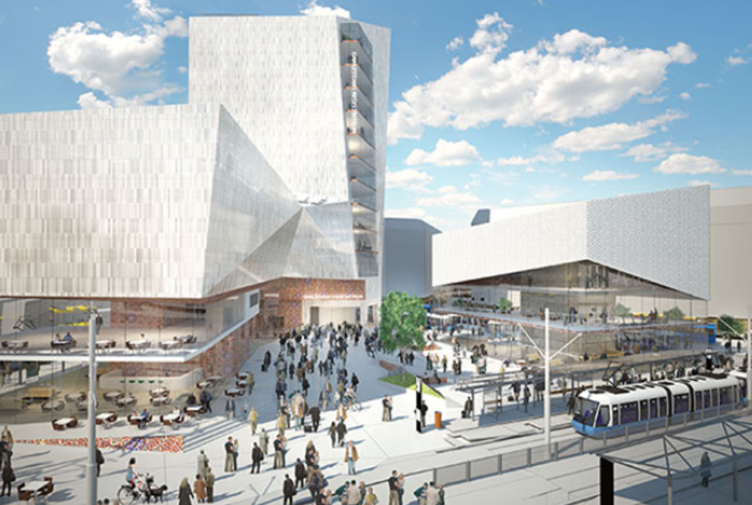
Gamlestaden
Notes:
I framtiden kliver 15 000 personer av och på i Gamlestaden, varje dag, via sex spårvagnslinjer, flertal busslinjer och pendeltåg. Resecentrum byggs nu, klart 2018.
Gamlestadens stora utvecklingspotential ligger i dess läge som porten mot hela nordöstra Göteborg. Genom att knyta ihop city och Gamlestaden utvecklas stadsdelen som en del av Göteborgs framtida utökade innerstad. Med spårvagn tar det bara ca 7 minuter in till city. Viadukten ska rivas för att få bort känslan av trafikplats. Nya bostäder, cityhandel och service ska byggas och integreras med den befintliga stadsdelen. I framtiden kommer det troligtvis att bo dubbelt så många invånare här som idag, dvs 3000.

Slide 16
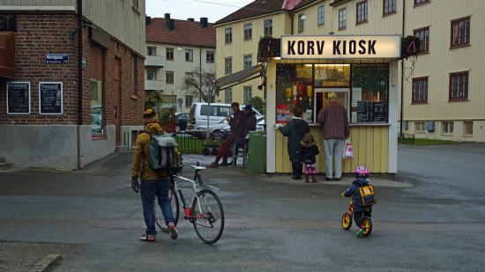
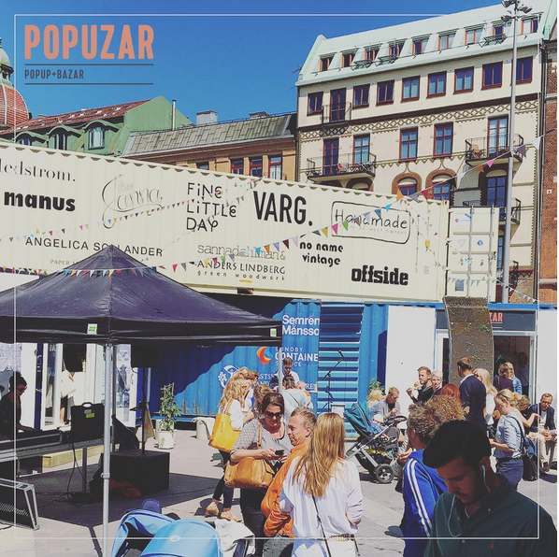
3. Fler korvkiosker

Slide 17
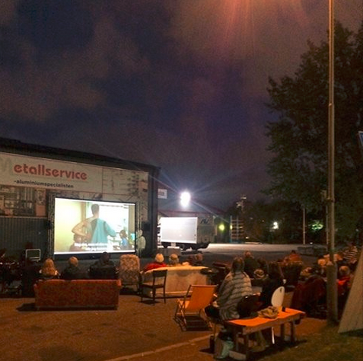
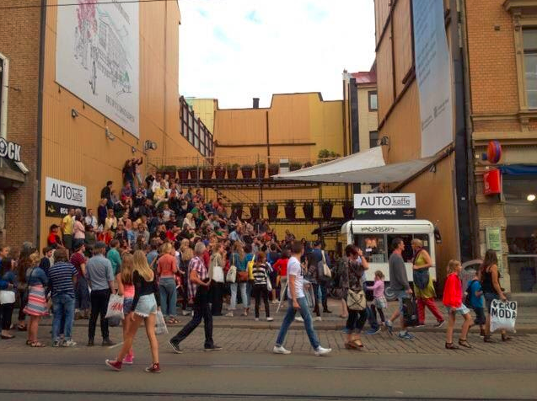
Använd mellanrum

Slide 18
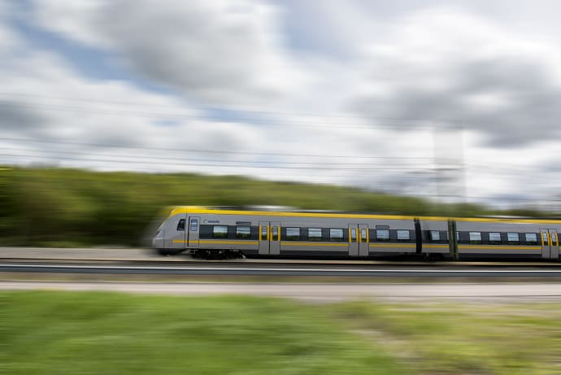
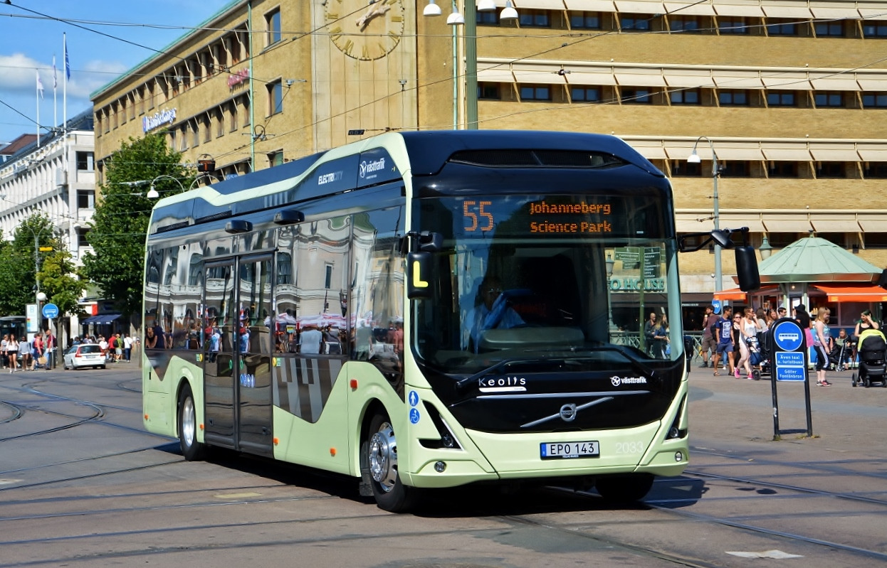
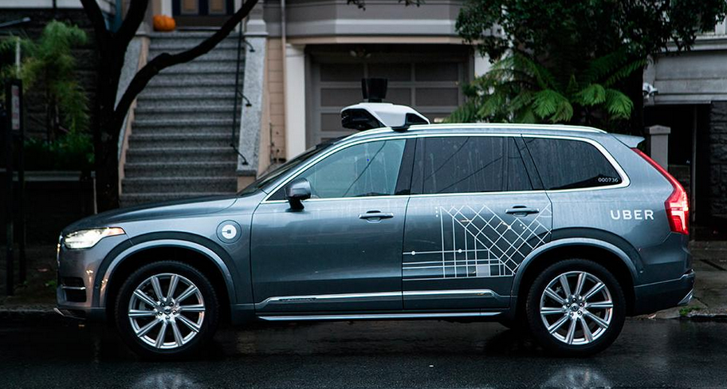
4. Bättre och smartare kollektivtrafik

Slide 19
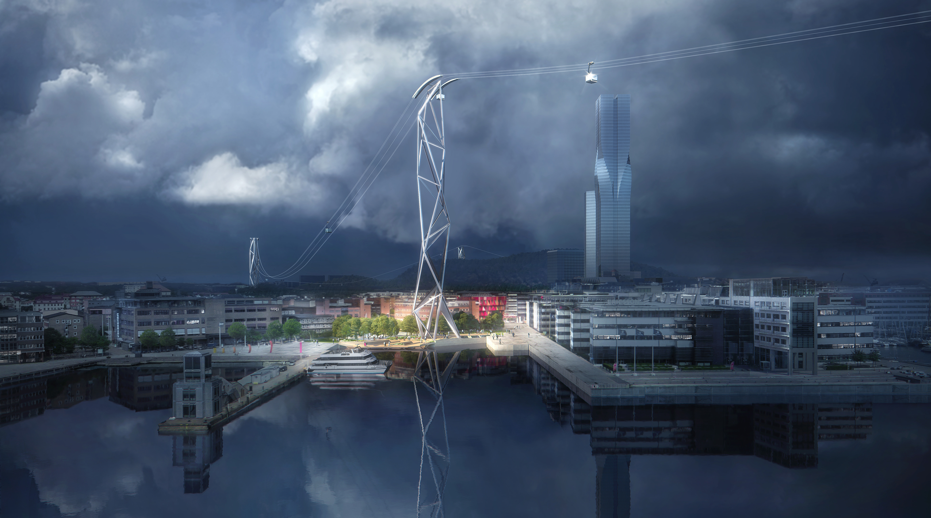
Linbanor binder samman
Notes:
20 oktober 2016 har kommunstyrelsen med siffrorna tolv för och en emot (SD) ställt sig bakom planerna för att bygga en linbana i Göteborg. Förslaget kom från medborgare i samband med planeringen för 400-årsjubileet 2021.
En linbana över älven binder samman staden och erbjuder resenärerna hög turtäthet till en låg energiförbrukning och låga driftskostnader. Dessutom skulle Göteborg bli först i Sverige med att integrera en linbana som en del av den ordinarie kollektivtrafiken.

Slide 20
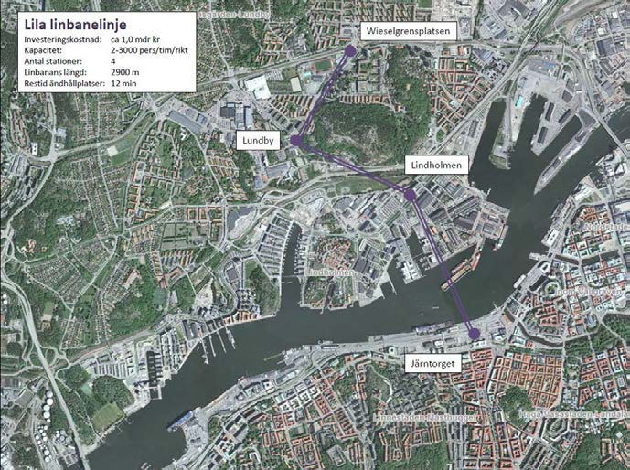
Fakta om första linbanan
Turer var 45:e sek
+2000 resenärer/h
40-50 m upp
4 hållplatser
Notes:
Fakta om Linbanan
1. TURTÄTHET
Gondolerna beräknas kunna avgå med 45 sekunders mellanrum.
2. KAPACITET
Antalet resande per timme är lika stort som för en spårvagnslinje (mer än 2 000 resenärer per riktning och timme).
3. HASTIGHET
20–25 kilometer per timme.
4. HÖJD
Gondolerna beräknas gå 40–50 meter upp i luften. Tornen beräknas bli cirka 70 meter höga.
5. TEKNISK LIVSLÄNGD
Cirka 30 år.
6. INVESTERINGSKOSTNAD
Cirka 1 miljard kronor (850-1050 miljoner kronor).

Slide 21
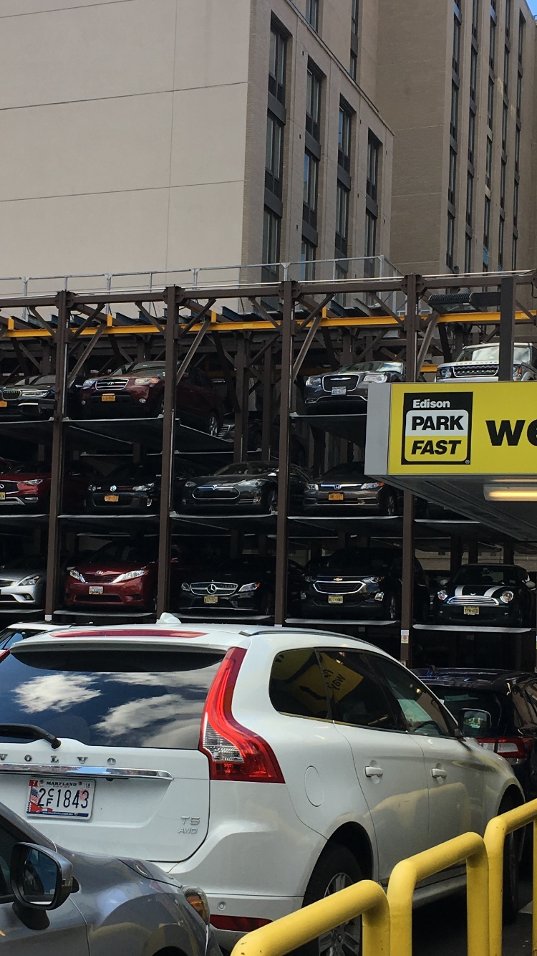
5. Använd bilarna smartare
- dela
- eldrift
- självkörande

Slide 22
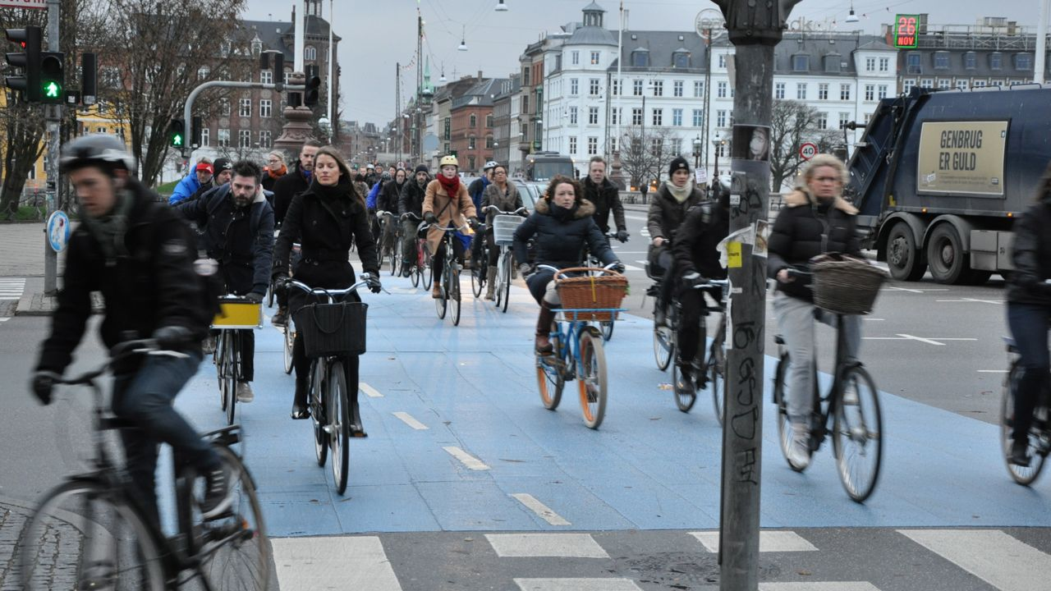
6. Satsa på cyklister
Bild: Bogart

Slide 23
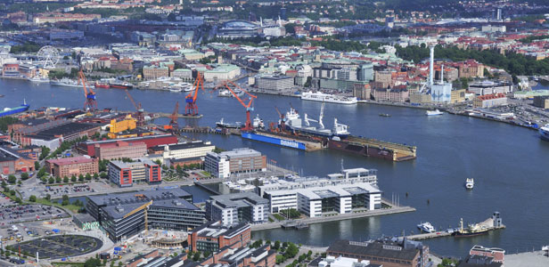
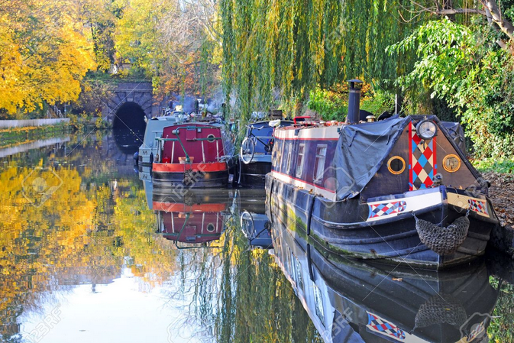
7. Ta tillvara vattnet
Bild: SBK

Slide 24
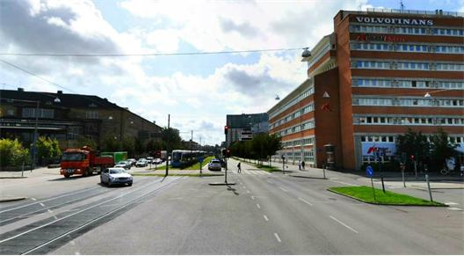
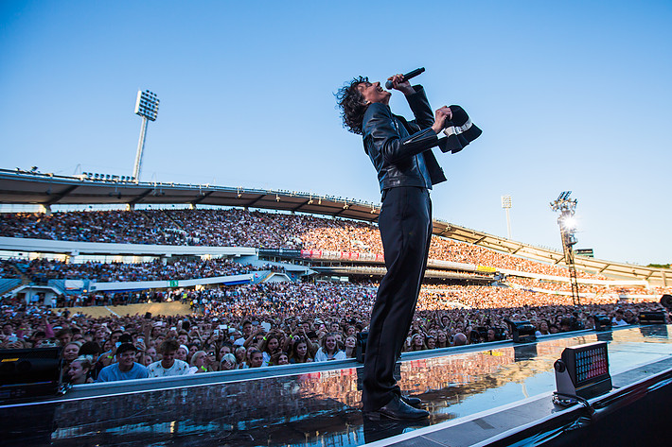
8. Evenemangsstråket
Bild: Yimby
Bild: Rockfoto

Slide 25
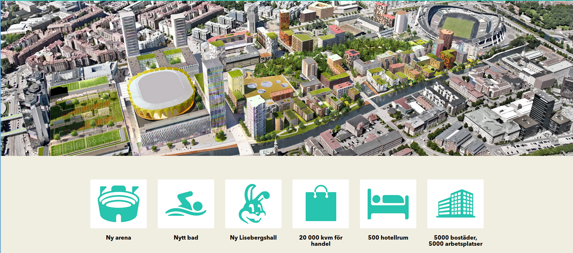
Förslag: Plats för Göteborg
Notes:
Plats för Göteborg är ett förslag där 8 byggbolag, 4 arkitektkontor samt några kommunikationsbyråer tillsammans har ritat ett förslag för det sk Evenemangsstråket mellan mässan och Ullevi. Tanken är att byggbolagen bekostar en ny arena som ersätter Scandinavium, ett bad som ersätter Valhalla och en ny Lisebergshall. Som en ersättning för detta får byggaktörerna byggrätterna i området. Där ska bostäder, kontor och handel byggas.
Det finns en politisk majoritet som vill ersätta Scandinavium med en ny multiarena som placeras nära Svenska mässan. Det finns också politiska öppningar för att näringslivet ska släppas in i processen. Men ännu är inga beslut tagna.

Slide 26
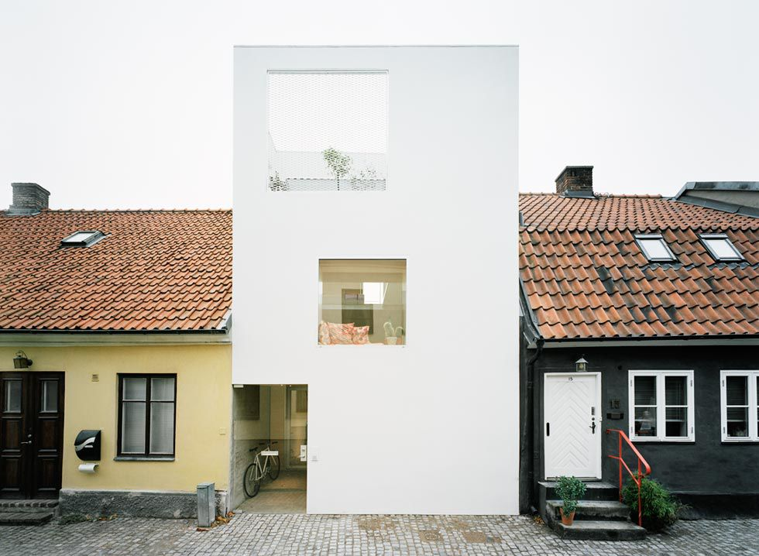
Bla
9. Blanda nytt och gammalt
Foto: Åke E.:son
Notes:
Elding Oscarson
Location
Landskrona, Sweden
Architect
Elding Oscarson
Structural Engineer
Konkret
Builder
Skånebygg
Construction Cost
280,000 Euro
Area
125.0 sqm
Project Year
2009

Slide 27
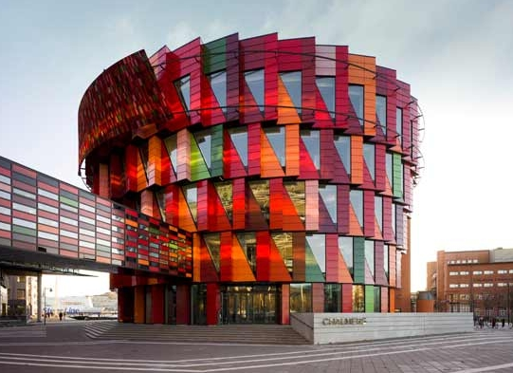
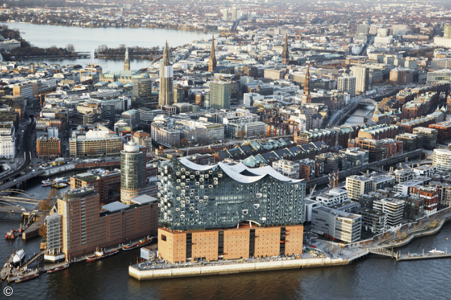
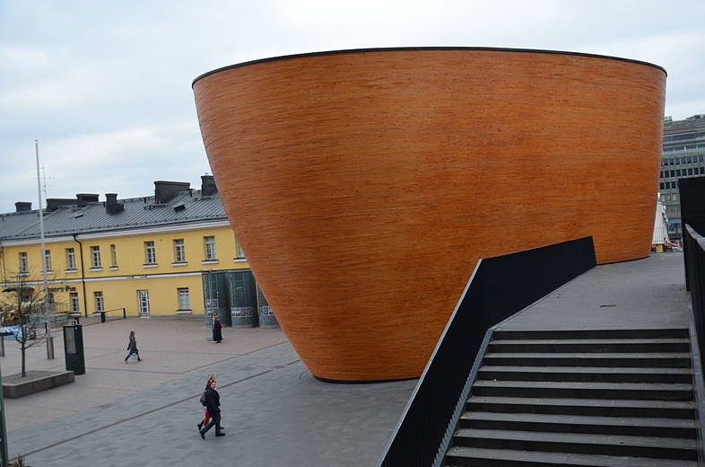

Slide 28
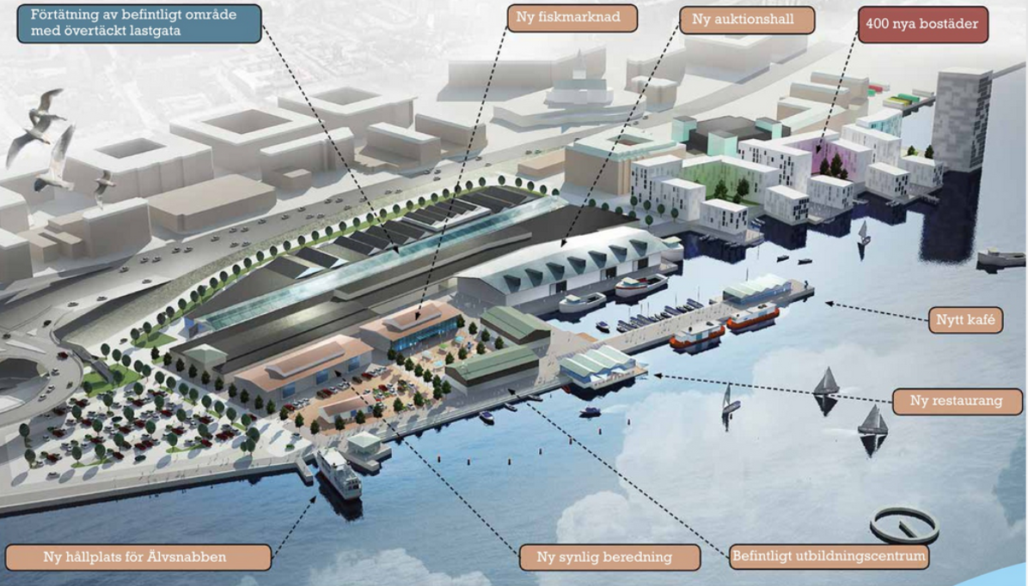
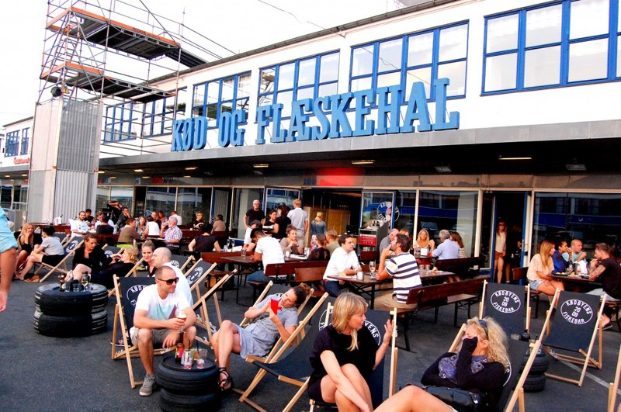
10. Gör ett Fishpacking District av Fiskhamnen
Bild: Devote

Slide 29
För att detta ska bli verklighet behövs:
Kortare beslutsvägar och mer mod
Enklare att få korta, tillfälliga bygglov
Allmän initiativrätt/markanvisa i sent skede
Rensa bland riksintressen
Se över överklaganden
Medborgardialog, men med förnuft
Mer modulbyggen, fler experiment

Slide 30
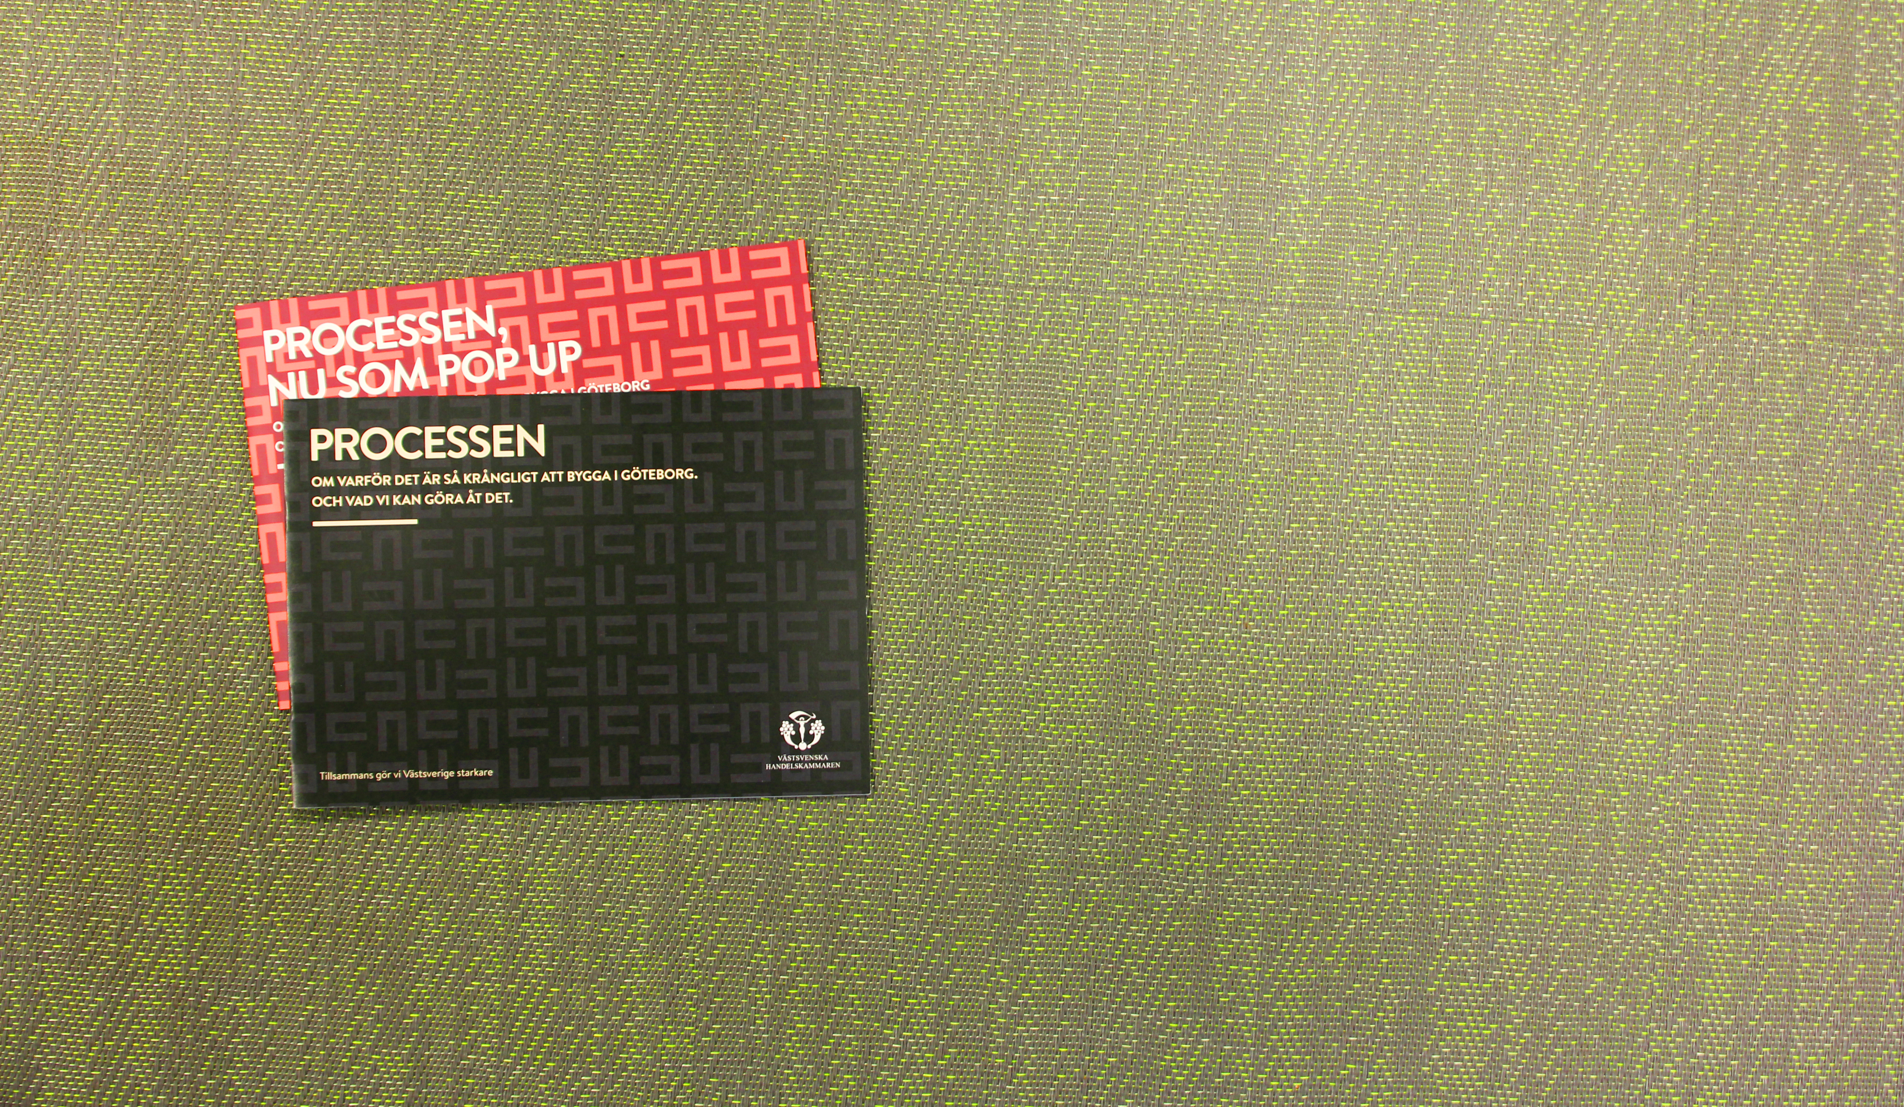
MALMÖ
GÖTEBORG
14%
43%

Slide 31
Vad tror du att göteborgarna tycker
om byggande och förtätning?

Slide 32
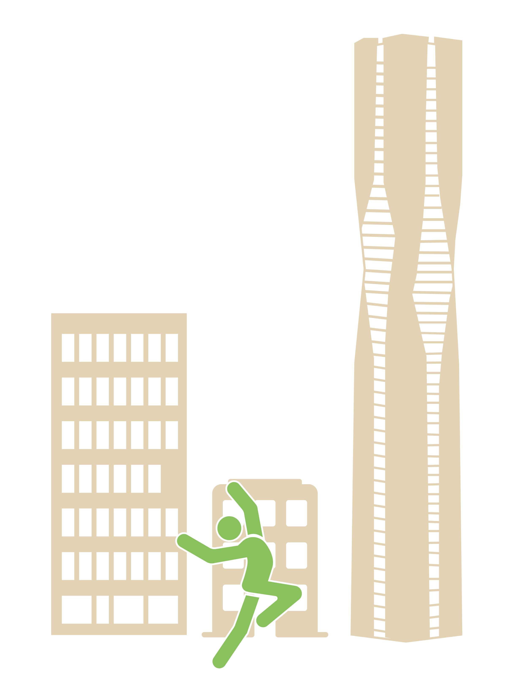
92% positiva till det byggs fler bostäder

Slide 33







JA till befolkningsökning
JA till att nya företag etablerar sig
80%
93%
JA till att det byggs fler bostäder
JA till miljonstaden
92%
50%

Slide 34
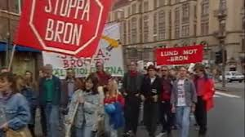
MALMÖ
Hur såg det ut?

Slide 35

MALMÖ
Hur ser det ut nu?
98%
POSITIVA

Slide 36



Slide 37
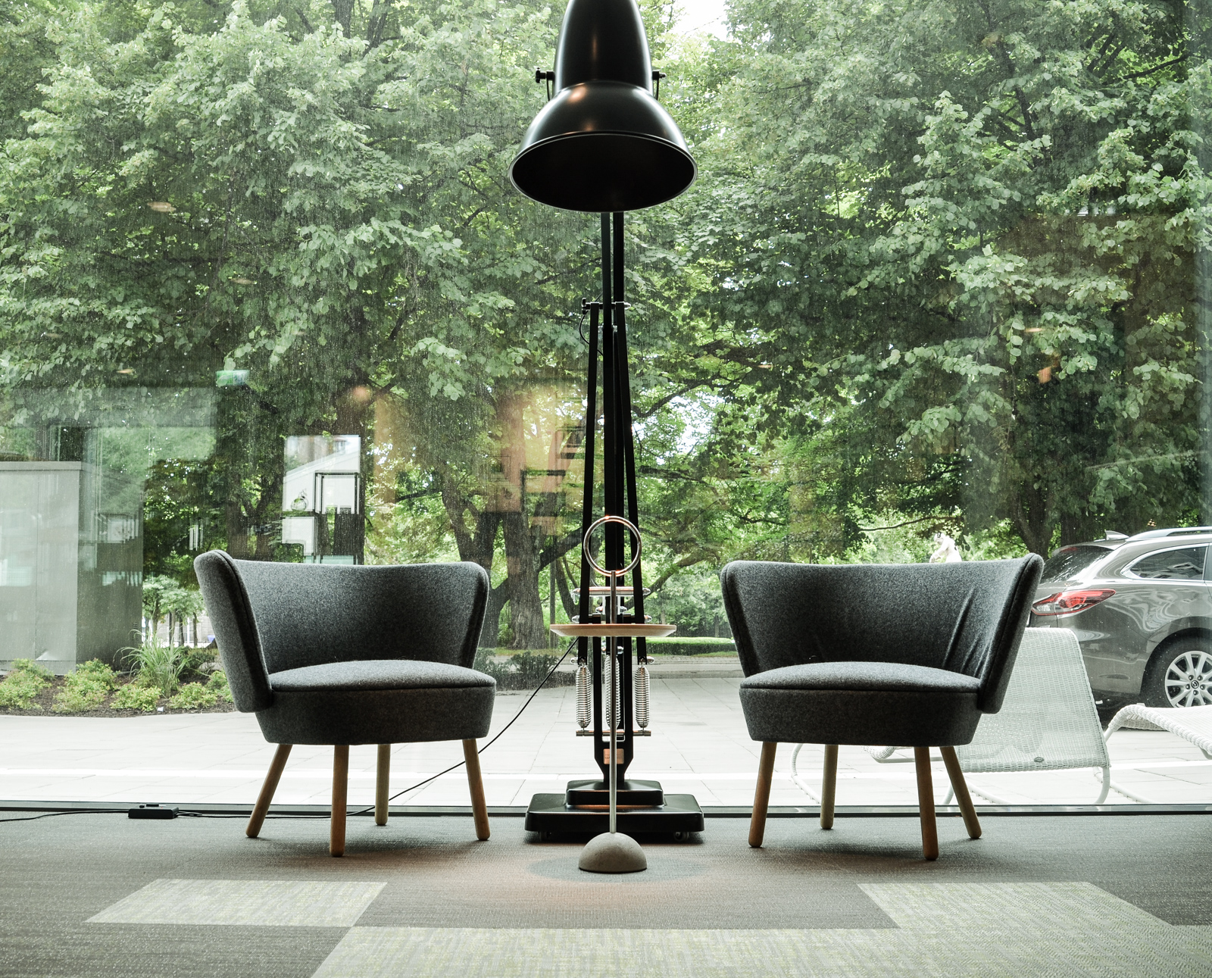



Tack för mig
Twitter
@GunillaGH
Epost
Gunilla.Grahn.Hinnfors@vastsvenskahandelskammaren.se
Hemsida
vastsvenskahandelskammaren.se

